Slide 1


BÀI GIẢNG ĐIỆN TỬ CHƯƠNG TRÌNH MỚI 2020
ĐẠO ĐỨC 1
(Cánh diều)

Slide 2


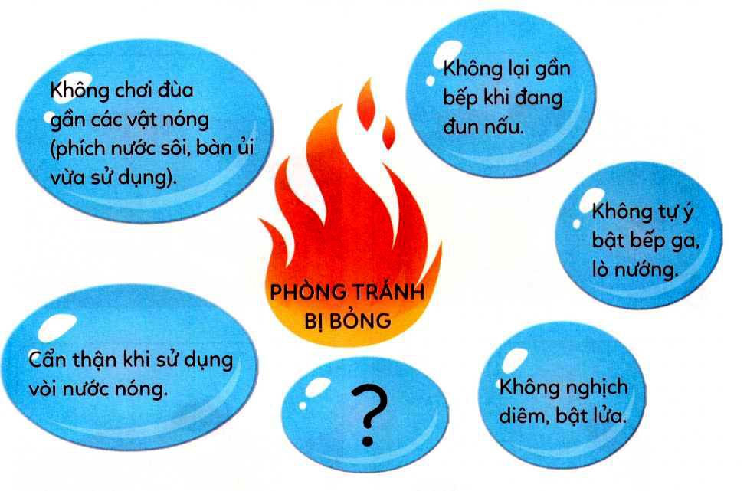
Chủ đề
PHÒNG TRÁNH TAI NẠN, THƯƠNG TÍCH
BÀI 14
Phòng tránh bị bỏng

Slide 3

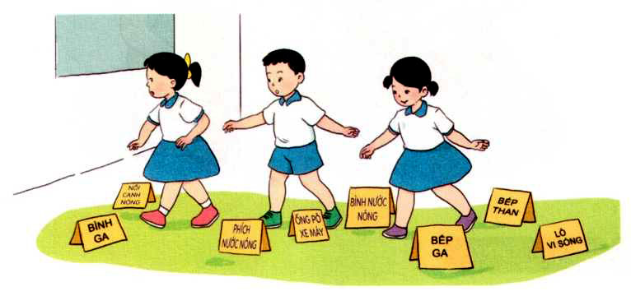
a. Cùng bạn chơi trò vượt chướng ngại vật:
b. Vì sao em không nên chơi gần những vật này?

Slide 4

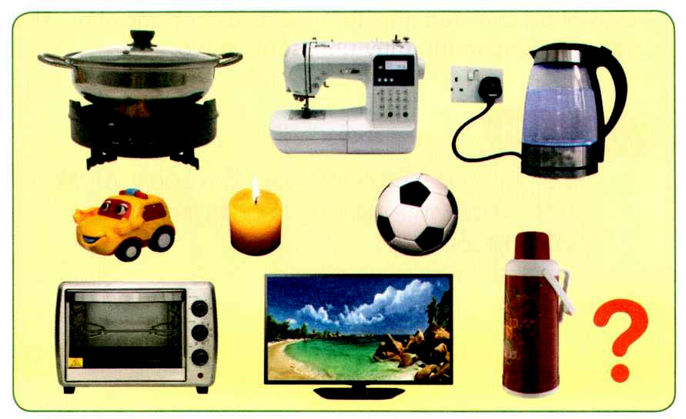
a. Tìm những đồ vật có thể gây bỏng.

Slide 5

KẾT LUẬN
Trong cuộc sống hằng ngày, có rất nhiều đồ vật có thể gây bỏng như:
phích nước sôi, bàn là, nồi nước sôi, ấm siêu tốc, diêm, bật lửa, bếp lửa, lò than, bếp ga, lò vi sóng, lò nướng, ống pô xe máy, nồi áp suất,. . . Do vậy, chúng ta cần phải cẩn thận khi đến gần hoặc sử dụng chúng

Slide 6
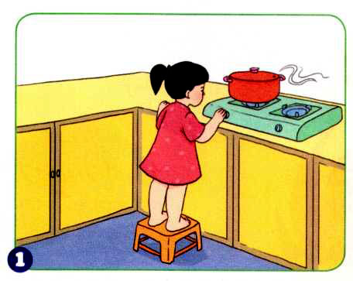
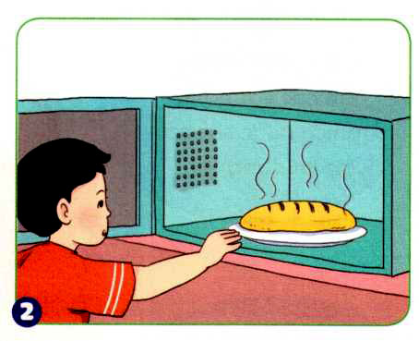
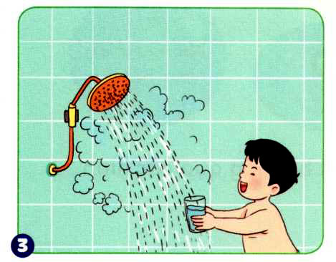
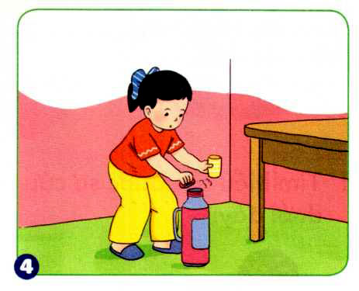
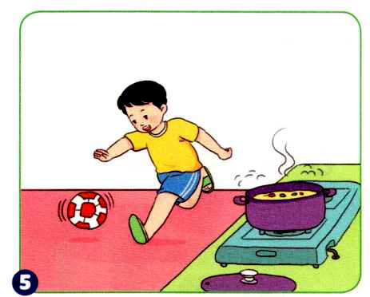
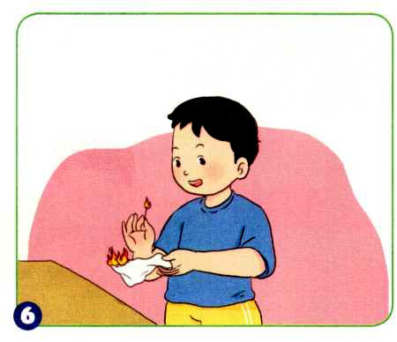
b. Đoán xem điều gì có thể xảy ra với mỗi bạn trong tranh?

Slide 7
TRANH 1
Bạn nữ đang kê ghế đứng nghịch bếp, trong khi trên bếp có nồi thức ăn đang sôi. Bạn nữ có thể bị bỏng do lửa tạt vào tay hoặc nồi thức ăn nóng đố vào người

Slide 8
TRANH 2
Bạn nam đang thò tay (không đeo găng) vào lò nướng để lấy chiếc bánhmì vừa nướng xong còn đang rất nóng. Bạn có thể bị bỏng tay bời lò nướng hoặc chiếc bánh

Slide 9
TRANH 3
Bạn nam đang ở trong phòng tắm và mở vòi nước nóng để nghịch. Bạn có thể bị bỏng tay hoặc cả người do nước nóng bắn vào

Slide 10
TRANH 4
Bạn nữ đang mở phích nước sôi để lấy nước. Bạn có thể bị phích nước đổ vào người và bị bỏng.

Slide 11
TRANH 5
Bạn nam đang chơi đá bóng trong bểp, trong khi trên bếp đang có nồi canh đang sôi. Nếu quả bóng rơi trúng nồi canh nóng, bạn có thể bị bỏng do nước nóng đổ hoặc bắn vào người

Slide 12
TRANH 6
Bạn nhỏ đốt giấy. Bạn có thế bị giấy cháy vào tay gây bỏng.

Slide 13

Ngoài các hành động trên, em còn biết những hành động nào khác có nguy cơ gây bỏng.

Slide 14

30
0
20
50
60
40
80
10
70
90
100
110
120
9
1
2
3
4
5
6
7
8
THẢO LUẬN NHÓM
Nêu những việc cần làm để phòng tránh bị bỏng.
Yêu cầu
Làm việc theo nhóm
Các nhóm trò chuyện bày tỏ suy nghĩ với nhau.

Slide 15

KẾT LUẬN
Những việc cần làm để phòng tránh bị bỏng
Không lại gần bếp khi đang đun nấu.
Không tự ý bật bếp ga, lò nướng.
Không nghịch diêm, bật lửa.
Cẩn thận khi dùng vòi nước nóng.
Không chơi đùa gần các vật móng (phích nước sôi, bàn ủi vừa sử dụng)

Slide 16
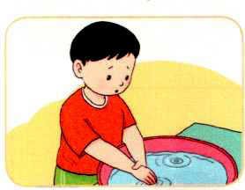
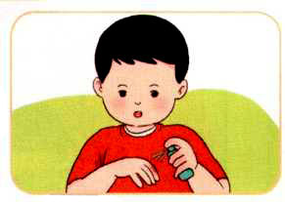
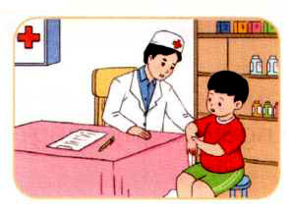
d. Tìm hiểu các bước sơ cứu khi bị bỏng qua các hình ảnh dưới đây.

Slide 17
TRANH1
Ngâm vùng da bị bỏng vào chậu nước sạch mát.

Slide 18
TRANH6
Xịt hoặc bôi thuốc chống bỏng

Slide 19
TRANH7
Đến cơ sở y tế để điều trị

Slide 20



Slide 21

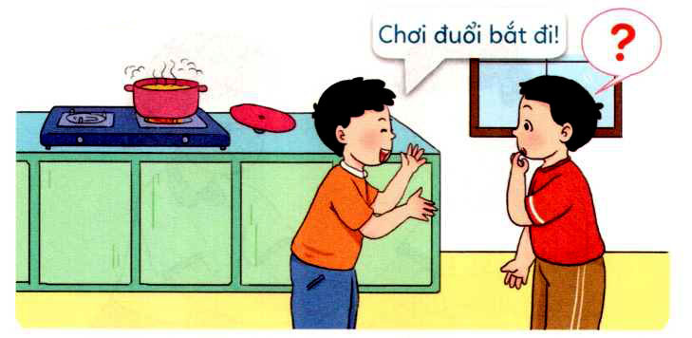
a. Xử lí tình huống và đóng vai:
Tình huống 1:
Rủ bạn chơi trò đuổi bắt trong bếp

Slide 22
Xử lí tình huống 1:
không nên chơi đuối bắt nhau trong bếp để tránh bị bỏng do ngã vào bếp đang cháy hoặc va phái nồi thức ăn đang nấu trên bếp

Slide 23
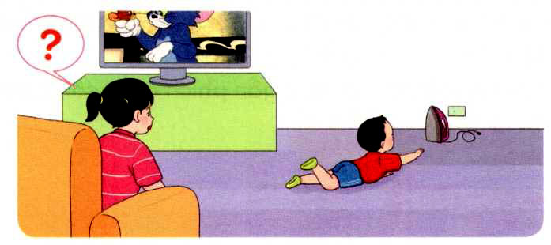
Tình huống 2:
Hoa thấy em bé bò đến gần chiếc bàn ủi vừa mới sử dụng

Slide 24
Xử lí tình huống 2:
Hoa nên chạy lại ngăn em bé hoặc cất chiếc bàn ủi ra chồ khác đế em không bị bỏng

Slide 25
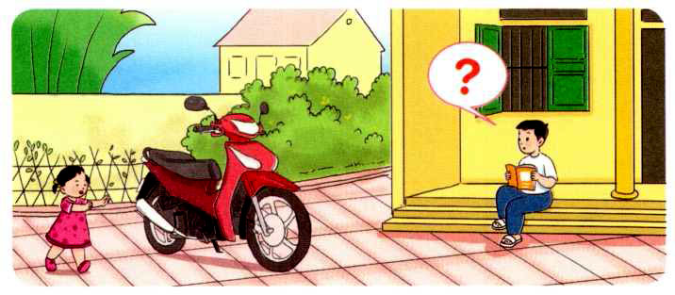
Tình huống 3:
Huy nhìn thấy em bé chơi gần chiếc xe máy bố vừa mới đi về.

Slide 26
Xử lí tình huống 3:
Huy nên ngăn em bé, không để em đến gần chiếc xe máy đe tránh bị bỏng do ống pô gây ra.

Slide 27

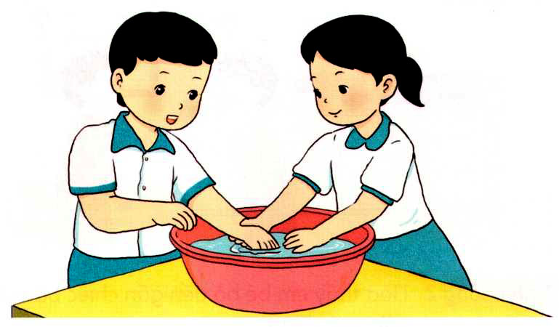
Cùng bạn thực hành sơ cứu vết bỏng.
Nhờ cha mẹ hướng dẫn cách sử dụng an toàn một số đồ dùng trong gia đình có nguy cơ gây bỏng.
Thực hiện: Không chơi đùa gần phích nước sôi, bàn ủi vừa sử dụng, bếp đang đun nấu.

Slide 28


Phòng tránh bị bỏng em ơi
Em cần cẩn thận khi chơi khi đùa

Slide 29


